Slide 1
PPT DEEL TSS INFRA /
PPT PARTIE DU TSS INFRA
1LT De Vleeschouwer

Slide 2
Inhoud
1
Openstaande punten
2
Situatie WOs en personeel
3
Lopende en toekomstige projecten

Slide 3
Ongedierte blok 1/4
Infra
  Wachten op lijst SLPPT voor bestelling en layout nieuwe vuilnisbakken (blok 4)
  (punt wordt afgesloten indien geen lijst voor volgende RTECH)
Notes:
TODO alarmsysteem
NOH: gat in de muur WO

Slide 4
Ongedierte blok 4
Infra
  Infiltratie fundering: moeilijk op te lossen op niveau 2Ech, behoefte doorgegeven aan 3Ech
  Doorgang inspectieschachten/gaten: kippengaas/schuim: Nog niet kunnen starten
  Doorgang deuren, AA opgesteld: AA + technisch bestek bij MRMP, niet verwerkt
POCs infra / gebruikers
  Coördinatie rond vuilnisbakken: niet meer individueel + eilanden
  Rondgang gepland voor evaluatie vooruitgang + gecentraliseerde aanpak
Veterinaire dienst
  Sensibilisering (mail 13/05)
  Vergif in keukens en geïsoleerde locaties
Notes:
TODO alarmsysteem
NOH: gat in de muur WO

Slide 5
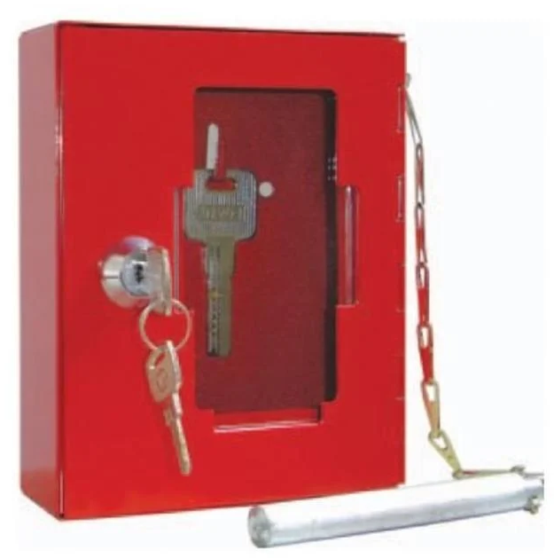
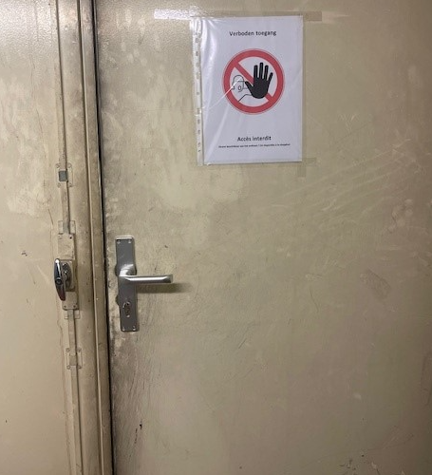
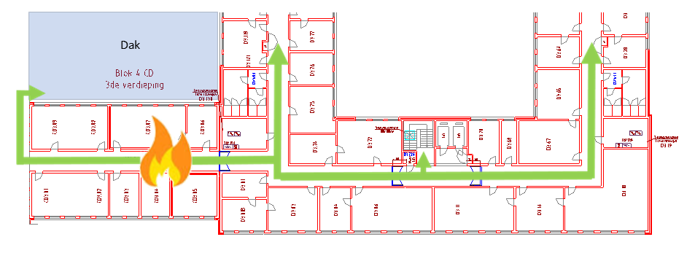
Beveiligen daken blok 1/4
Blok 1
  Toegang dak was mogelijk zonder sleutel (uitbreken kastje)
  Toegang noodzakelijk (vluchtweg)
  Nieuw slot geplaatst, sleutel op slot
  Sleutelkastje geleverd
  Situatie jammers (dak afgesloten)
Blok 4D
  Toegang dak is mogelijk zonder sleutel
  Toegang noodzakelijk (vluchtweg)
  Sensibiliseren stagiairs FINABEL
  Alarm besteld bij TPF
Richtlijnen moeten gevolgd worden

Slide 6
Brandblussers
Controle en correctie uitgevoerd in blok 1 (11/12)
Jaarlijkse rondgang Somati als controle
AMU Bn voor waakzaamheid gebruikers en POCs Infra
Verschillende punten gehad van POCs infra
Alle aanvragen zijn afgerond (afsluiten)
Notes:
TODO alarmsysteem
NOH: gat in de muur WO

Slide 7
Blok 8: temperatuur douches
Werf CC Infra: slechte mengkranen
Reeds vervangen in primaire douches door TPF
=> Zonder thermostaatkraan (moeilijk om te installeren)
Temperatuur in de ketel wordt bijgesteld in functie van temperatuur buiten
=> Fluctuaties temperatuur in douches
Voorstel aan MatMan gegeven
  Thermostatische kraan toevoegen aan installatie primaire douches
  Compleet reviseren kraanwerk secundaire douches
  Eventueel met automatische spoelinstallatie legionella
Notes:
TODO alarmsysteem
NOH: gat in de muur WO

Slide 8
Blok 4: deuren
PNSPP van 2024 is niet doorgegaan
Werken moeten nu extra bij OOB, moeilijk om aan dezelfde schaal te werken
(deel van een totaal budget)
Prio 1s bepaald door BTECHs (evacuatiewegen)
Gaandeweg interventies
Advies SLPPT voor prio’s
Notes:
TODO alarmsysteem
NOH: gat in de muur WO

Slide 9
Openstaande WOs 1Ech
  TPF: 198
  1Ech: 45
  Totaal: 243 (t.o.v. 306 vorige keer)
Notes:
TODO alarmsysteem
NOH: gat in de muur WO

Slide 10
Verwerkte WOs 1Ech
  1Ech: al 451 afgesloten in 2025 (369 vorige RTECH)
  TPF: al 724 afgesloten in 2025 (519 vorige RTECH)
  Totaal: 1175 (501 in het totaal in 2024)
Notes:
TODO alarmsysteem
NOH: gat in de muur WO

Slide 11
Situatie TPF
  2025
    1.5 FTE binnen contract (ruwe schatting na 1 initieel 1 FTE)
    Tegen september was het budget bijna op door late verrekeningen
    2 à 3 FTE nodig om alles te verwerken
    Prio op urgenties
  2026
    Nog steeds 1.5 FTE tot minstens juni (budget + doel contract)
    Minder progressie relighting blok 1
Notes:
TODO alarmsysteem
NOH: gat in de muur WO

Slide 12
Openstaande WOs 2Ech
  1218 (1293 vorige RTECH)
  Lichte daling door UTO en Contract daken
Notes:
TODO alarmsysteem
NOH: gat in de muur WO

Slide 13
Huidige en toekomstige situatie personeel
1Ech
  OOffr: 2/2 (idem, CallDesk maand weg wegens operatie)
  Polyvalent: 1/14 (-1 persoon langdurig ziek)
  Rosetta/Reboot4You: 3 (idem)
  Alg Sp: 3 (idem) => focus groenonderhoud
  + 1 Ooffr die vorming polyvalent zal doen
2Ech
  Elektriciens: 3/5 (+1 persoon terug van CMAR)
  Loodgieters: 1/5 (-1 DVEP => BDL)
  Schilders: 3/5 (idem, -1 in 2026)
  Slotenmaker: 4 mensen in opleiding (cumul)
Notes:
TODO alarmsysteem
NOH: gat in de muur WO

Slide 14
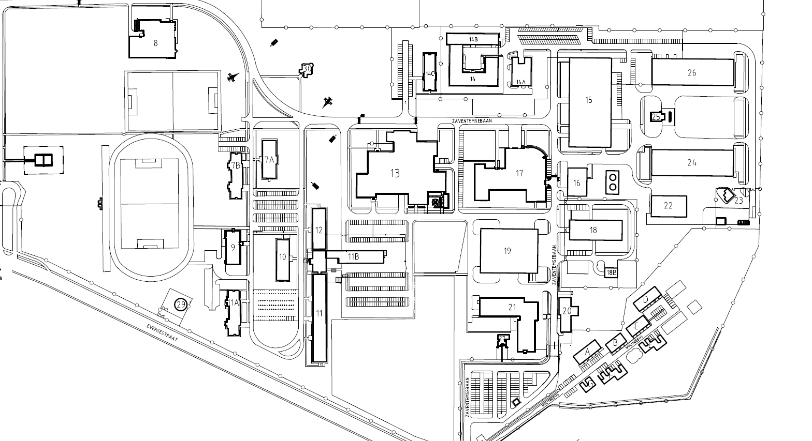
Situatie grote werken sanitair TPF
12. Werken: sanitair
Grote hoeveelheid blokken geherconditioneerd
Notes:
TODO alarmsysteem
NOH: gat in de muur WO
Kleinere dossiers
Blok 1 C151: reparatie plafond na overstroming chauffage 49550676
Blok 1 C332: reparatie raam 50214448
Blok 1 lek
NOH: cafetaria

Slide 15
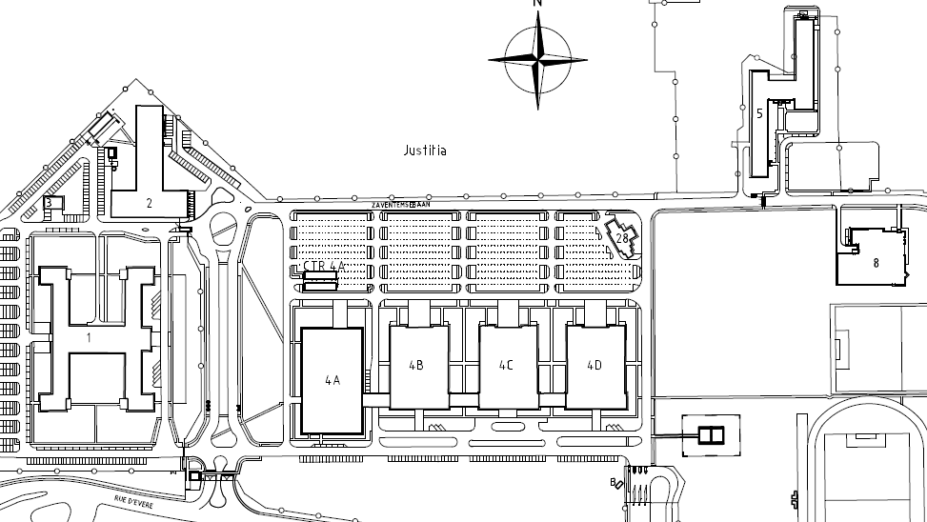
Situatie grote werken sanitair TPF

Slide 16
Werken: sanitair
Grote hoeveelheid blokken geherconditioneerd (FYI)
Blok 14B (oktober 2024): Constructiefout bij het renoveren van de afvoerleidingen (foute helling geplaatst door firma), deze was door mijn eigen loodgieters in orde gebracht
Blok 8 (12/02/2025): verzakking van de afvoerleiding, verstopping bij de douches en problemen warm water
Blok 1 (14/02/2025): herconditioneren sanitair Cab CHOD
Blok 12 (15/02/2025): een andere Fa had in het verleden de muurtoiletten vervangen met grondtoiletten zonder de helling correct aan te passen en de urinoirs waren afgeleefd
(hier moeten de pombakken ook nog vervangen worden)
Blok 13 (26/02/2025): constructiefout bij renovatie door andere Fa (foute helling + bocht van 90°), alles moest opnieuw geïnstalleerd worden (er moeten ook nog een paar urinoirs vervangen worden)
Bijna alle blokken (februari/maart): vervangen van de vernevelaars van quasi alle kranen
Blok 4 (18/03/2025): toiletten tegenover lokaal 4C0.95 waren in extreem slechte toestand (verstopt met excrement dat tot over de vloer overstroomd was)
Notes:
TODO alarmsysteem
NOH: gat in de muur WO
Kleinere dossiers
Blok 1 C151: reparatie plafond na overstroming chauffage 49550676
Blok 1 C332: reparatie raam 50214448
Blok 1 lek
NOH: cafetaria

Slide 17
Werken: sanitair
Grote hoeveelheid blokken geherconditioneerd (FYI)
Blok 14C (25/03/2025): urinoirs zaten allemaal vast alsook een deel van de toiletten, de aanvoer lekte ook wat overstromingen veroorzaakte
Logementsblokken (7A, 7B, 11A, januari en april): toiletten, douches, pompbakken en urinoirs waren afgeleefd en verstopt
Blok 11 (11/04/2025): Meerdere toiletten hadden een lekkende toevoer (wateroverlast)
Blok 10 (25/04/2025): Te zwakke helling bij de afvoerleidingen en onvoldoende waterdruk wat constant verstoppingen veroorzaakte (probleem druk is opgelost, dit lijkt het probleem met de helling te compenseren)
Blok 17 (21/05/2025): De afvoerleiding was dusdanig versleten dat sommige stukken buis een glijbaan geworden waren en de kelder een moeras van excrement geworden was (eerste interventie ok, moet nog fundamenteler aangepakt worden)
Blok 20 (21/05/2025): Herconditioneren van alle toiletten/urinoirs/douches bij de wacht
Blok 26 (28/05/2025): Het gedeelte DGHR had geen enkel stuk sanitair dat nog Ops was (verstoppingen wegens afgeleefd) (idem voor kant ACOS IS, deze is nog TODO)
Notes:
TODO alarmsysteem
NOH: gat in de muur WO
Kleinere dossiers
Blok 1 C151: reparatie plafond na overstroming chauffage 49550676
Blok 1 C332: reparatie raam 50214448
Blok 1 lek
NOH: cafetaria

Slide 18
Lokale aankopen
  Meerdere projecten kunnen bestellen (+- €30.000 voor Evere)
  Groot deel naar logement (keukens + waskoten)
50776853 | R | 21006C-4 | QRE | Insonorisation bureau bloc 4
50599592 | R | 21006C-17 | QRE | Dalle de sol bloc 17 et condamner 2 fenêtres
49182094 | R | 21006C-11 | QRE | Châssis à remplacer étage 3 côté rue sgrs bloc 11
50227432 | R | 21006C-8 | QRE | Porte défectueuse bloc 8 WO à créer
50892856 | R | 21006C-1 | QRE | Mettre en ordre la fenêtre du locale premiers soins à bloc 1
50904125 | P | 21006C-7A | QRE | Installer cuisine bloc 7A
50904483 | P | 21006C-7B | QRE | Installer cuisine bloc 7B
 |  |  | QRE | Installer buanderie bloc 7A
 |  |  | QRE | Installer buanderie bloc 7B
 |  |  | QRE | Petits travaux dans le Qu
Notes:
TODO alarmsysteem
NOH: gat in de muur WO

Slide 19
Werken: daken
  Alle prioritaire WOs voor Evere zijn besteld geraakt in 2025
  Afgerond: 1 (deels), 4CTR (fase 1), 15, 17 (dakraam), 18A
  Besteld: 1 (fase 2), 5, 8 (fase 1), 9, 14(B), 17, 30
  TODO: 4A/B, 4CTR (fase 3), 5, 8 (fase 2), 11A (recce TODO)
Notes:
TODO alarmsysteem
NOH: gat in de muur WO
Kleinere dossiers
Blok 1 C151: reparatie plafond na overstroming chauffage 49550676
Blok 1 C332: reparatie raam 50214448
Blok 1 lek
NOH: cafetaria

Slide 20
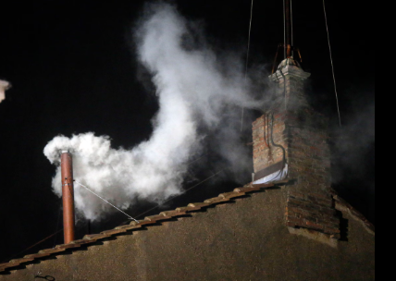
Werken: bouw
  OOB is er bijna! Kickoff 16/12
  ASAP budget 2025 opgebruiken
  Provisoire planning voor 2026
  Langzame uitvoering door hoog aantal werven
  Grotere projecten hieronder
KKE 2025 | Crèche linoleum | 50843296
 | Remplacement porte bloc 4’s (phase 1) | 48428646
KKE 2026 | Remplacement de menuiseries + plafond bloc 17 | 50119028
 | Rénovation de sol bloc 17 (dossier prio pour la sécurité) | 48228635 50784243
 | Remplacement menuiserie + insonorisation d'une salle B14 | 48977713
 | Remplacement de la porte d'entrée automatique via une porte manuelle B14C (sécurité) | 49877373
Notes:
TODO alarmsysteem
NOH: gat in de muur WO
Kleinere dossiers
Blok 1 C151: reparatie plafond na overstroming chauffage 49550676
Blok 1 C332: reparatie raam 50214448
Blok 1 lek
NOH: cafetaria

Slide 21
Relighting blok 1
  Gelijkvloers: Af
  1ste verdieping: Af
  2de verdieping: In progress (TPF)
  3de verdieping: In progress (TPF)
  4de verdieping: Deel 1 af, deel 2 besteld (Nuyts)
  5de en 6de verdieping: Offertes ontvangen
  Noodverlichting trappenhal: Uitgevoerd
Notes:
TODO alarmsysteem
NOH: gat in de muur WO

Slide 22
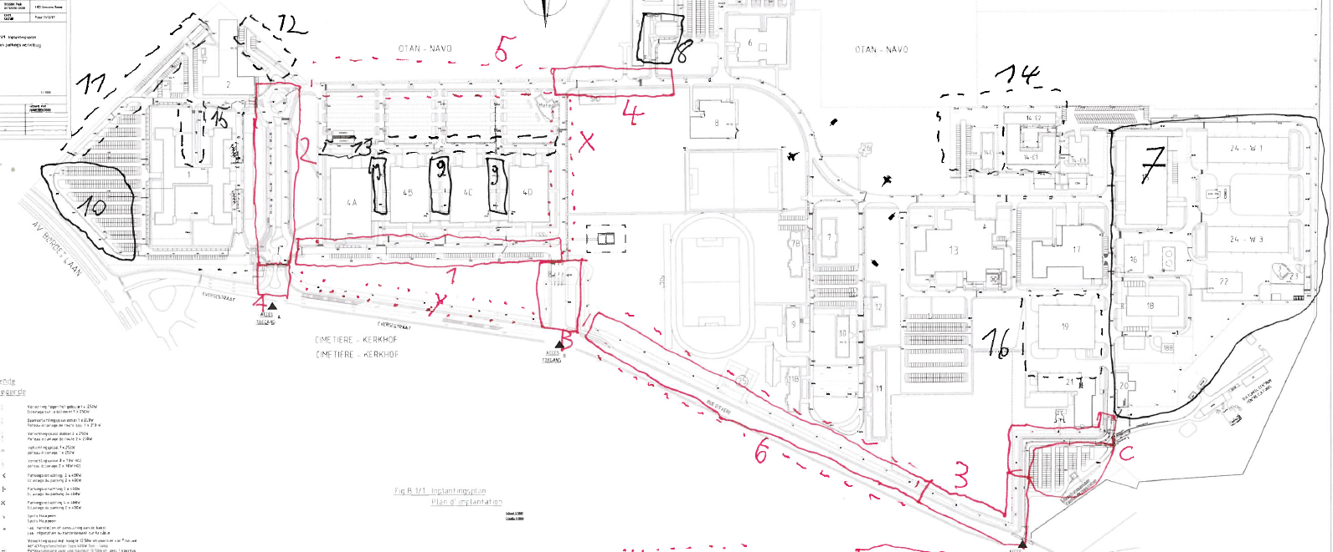
Relighting / relamping globaal
  Relighting naar LED van omheining kwartier is uitgevoerd
  Rode zones + perimeter zone 7
Notes:
TODO alarmsysteem
NOH: gat in de muur WO

Slide 23
Vragen

